Slide 1
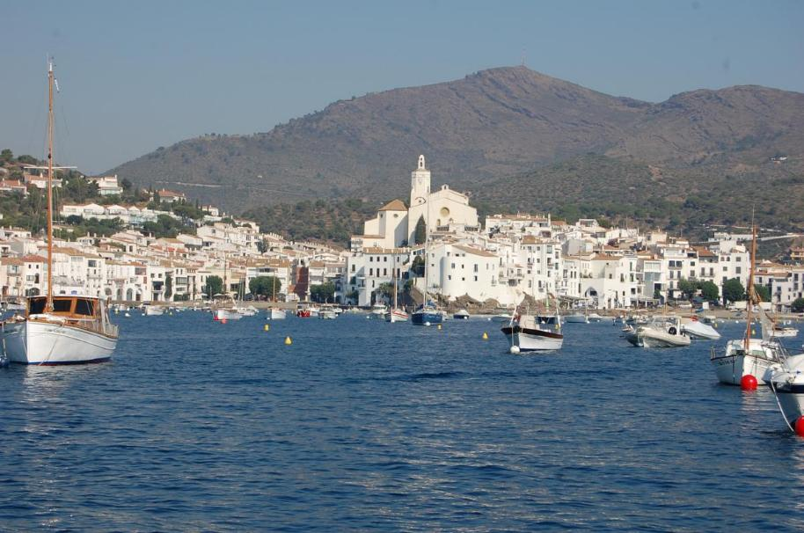
La Catalogne a deux langues officielles, le catalan et le castillan. La majorité de la population autochtone parle habituellement le catalan et la majorité de la population comprend et s’exprime parfaitement en castillan et en catalan.
La Costa – Brava – Espagne Suite Et Fin
Baie de Cadaqués.

Slide 2
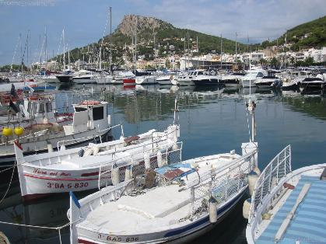
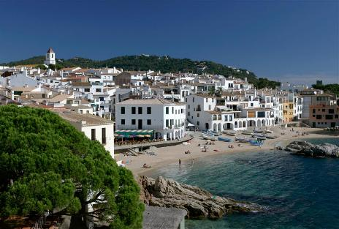
visiter sur la Costa Brava
À Suivre

Slide 3
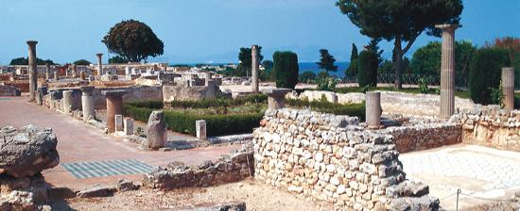
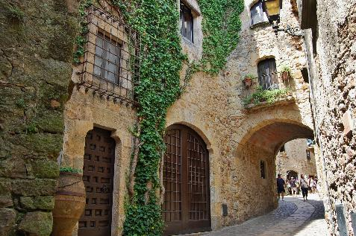

Slide 4
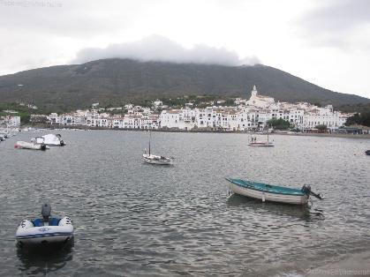
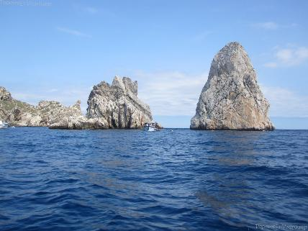

Slide 5
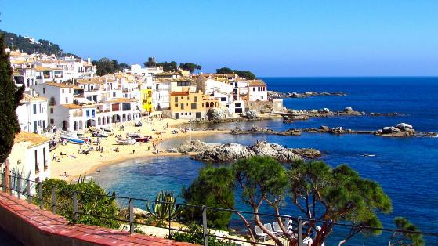
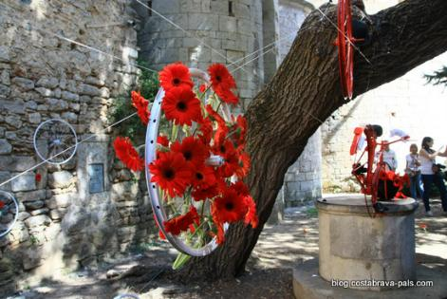
Festival-des-fleurs-de-Gérone--

Slide 6
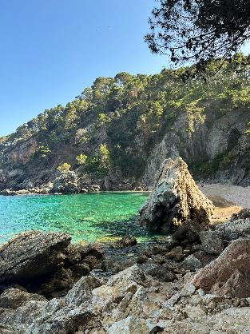
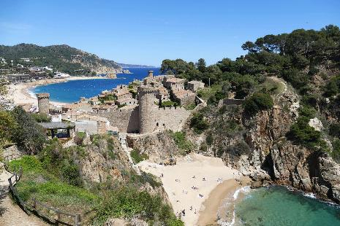

Slide 7
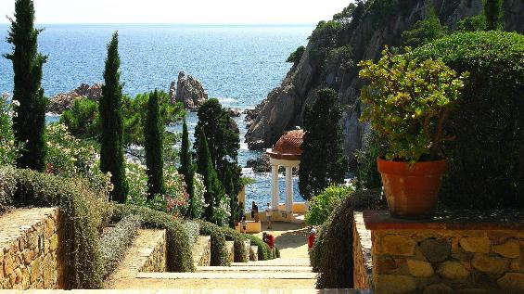
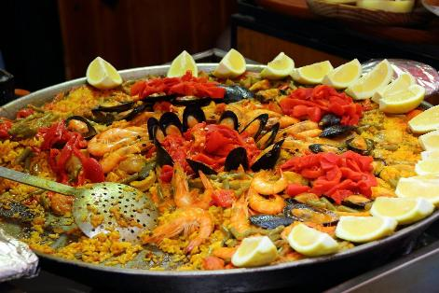
Vous ne pourrez pas passer à côté de la gastronomie en Costa Brava, à la fois tournée vers la mer et vers la terre. Vos papilles se régaleront des plats à base de riz, de la charcuterie, des aliments provenant de la mer savamment cuisinés, des plats de légumes rôtis…
ardin botanique Marimurtra à Blanes

Slide 8
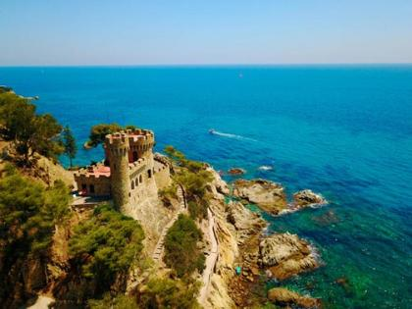
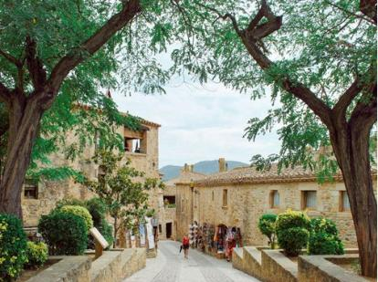
Village médiaval Pals
Jardin botanique Marimurtra à Blanes

Slide 9
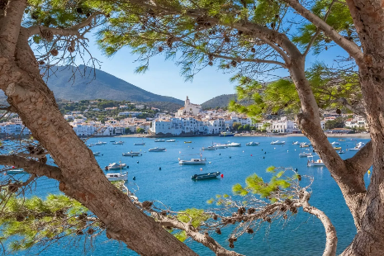
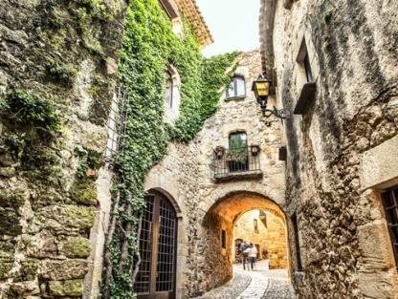
Village médiaval Pals
cadaques-sur-la-costa-brava-

Slide 10
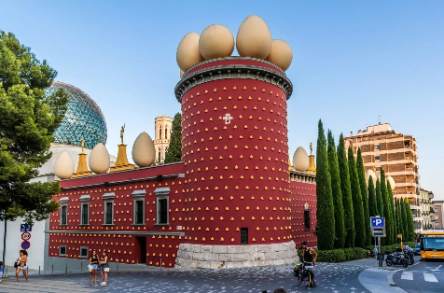
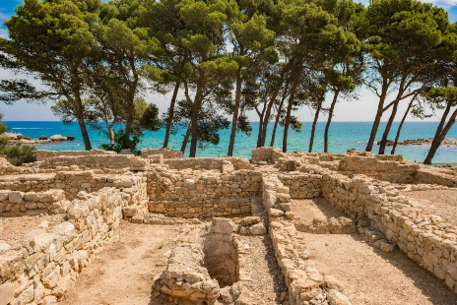
Le site archéologique des Empuries
Le musée Dali à Figueras

Slide 11
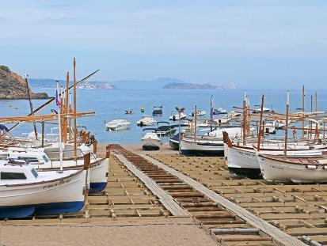
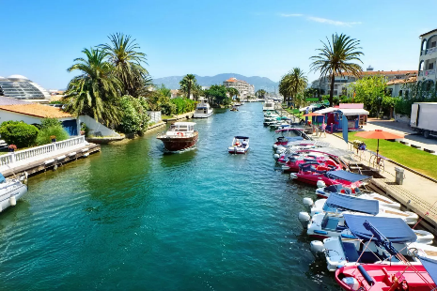
les-canaux-dempuriabrava

Slide 12
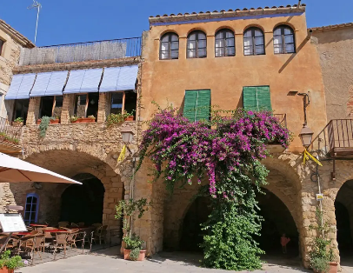
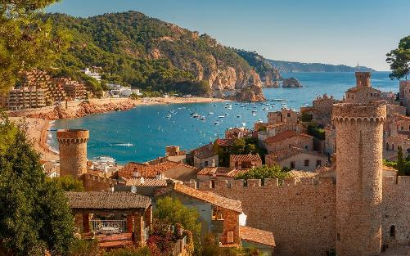

Slide 13
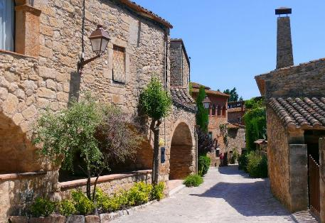
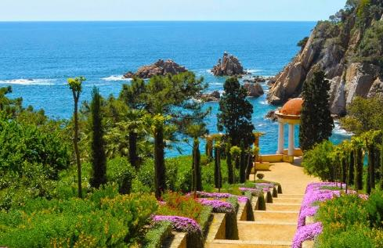
Blanes
Peratallada:

Slide 14
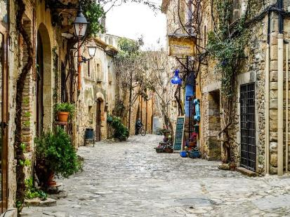
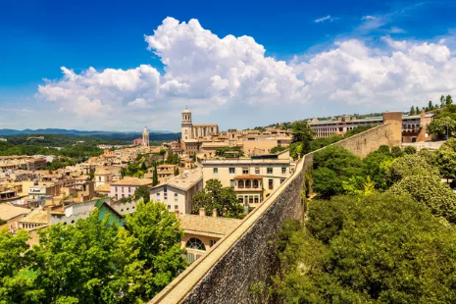
spain-girona-cathedral
Pals

Slide 15
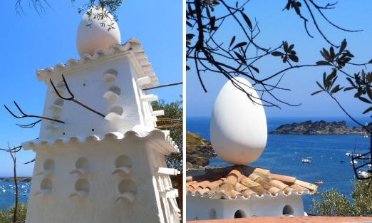
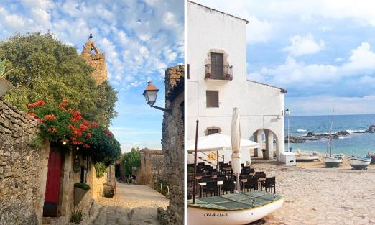
villages_costa_brava
port_lligat_maison_dali

Slide 16
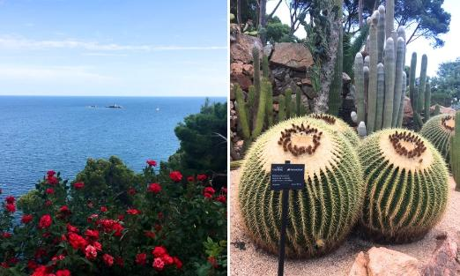
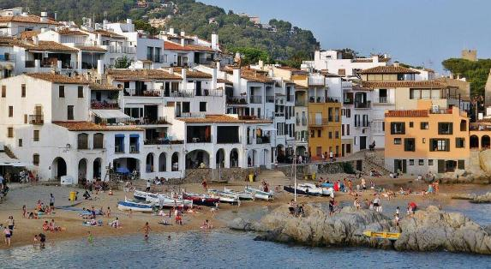
Calella de Palafrugell
Le jardin de Cap Roig près de Calella de Palafrugell v

Slide 17
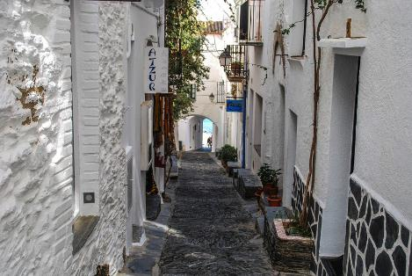
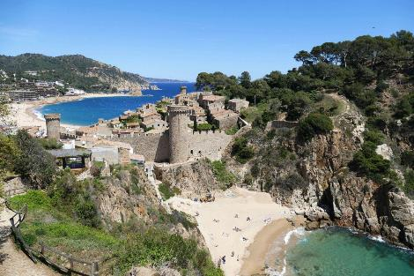
Tossa de Mar
Cadaqués, la maison de Dalí,

Slide 18
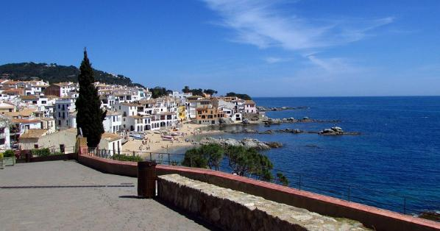
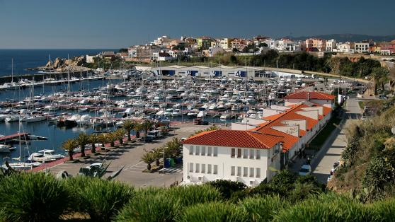
Palamós
20-calella-de-palafrugell

Slide 19
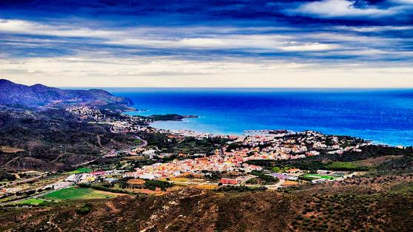
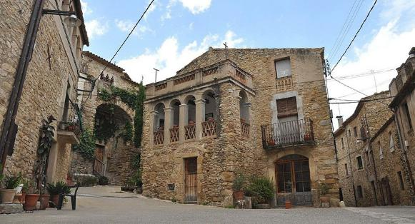
Palau-Sator
Llançà

Slide 20
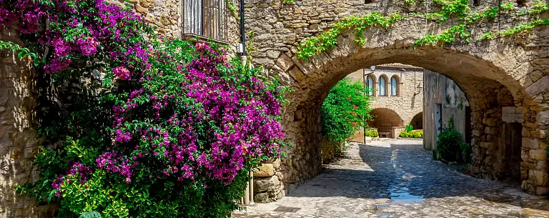
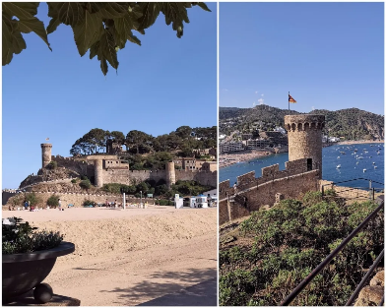
Peratallada

Slide 21
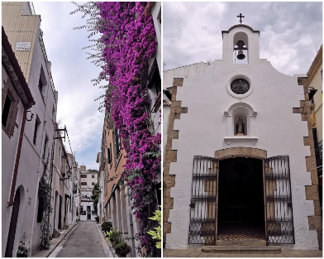
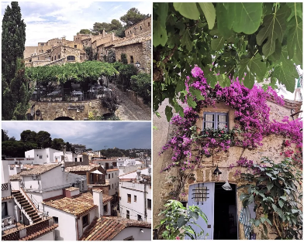
tossa-de-mar- 1 et 2

Slide 22
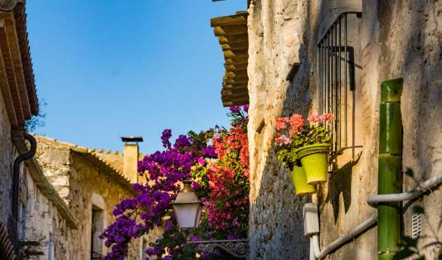
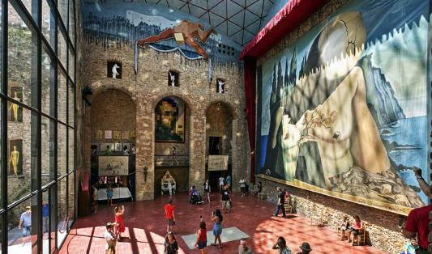
espagne-musee-dali-figueres-visiter
L’Escala

Slide 23
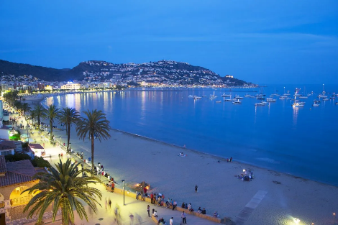
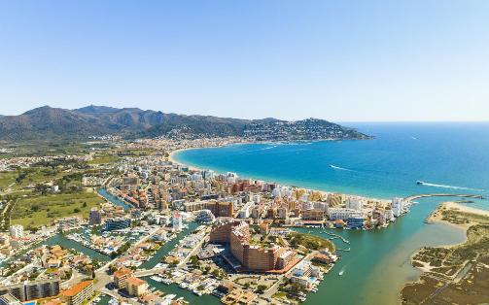
Roses, Espagne

Slide 24
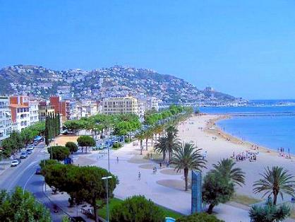
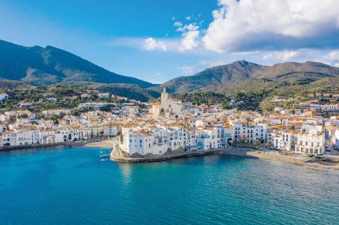
Baie de Rosas

Slide 25
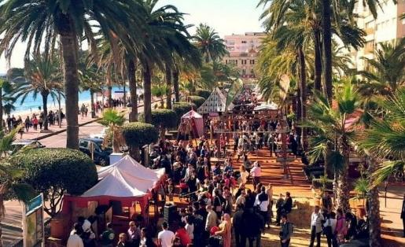
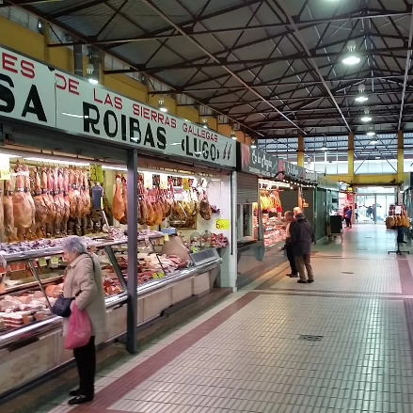
Marché couvert à Roses, Espagne
le Carnaval de Rosas en Catalogne Espagne

Slide 26
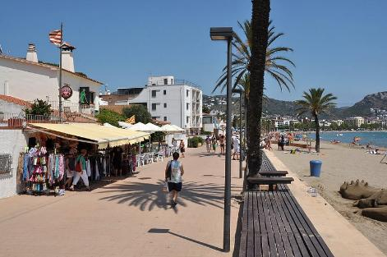

Le centre-ville
centre-roses

Slide 27


Sur Une suggestion De JackDidier
Lorient Vous A Proposé La Costa Brava
Suite Et Fin
Journée shopping à Roca Village de Roses
Salou
Les Images Et Le Son Du Net
Daniel

